Slide 1
Тарабарская грамота
Выполнили студенты группы БББО-05-20:
Муханов Матвей, Кутьин Захар

Slide 2
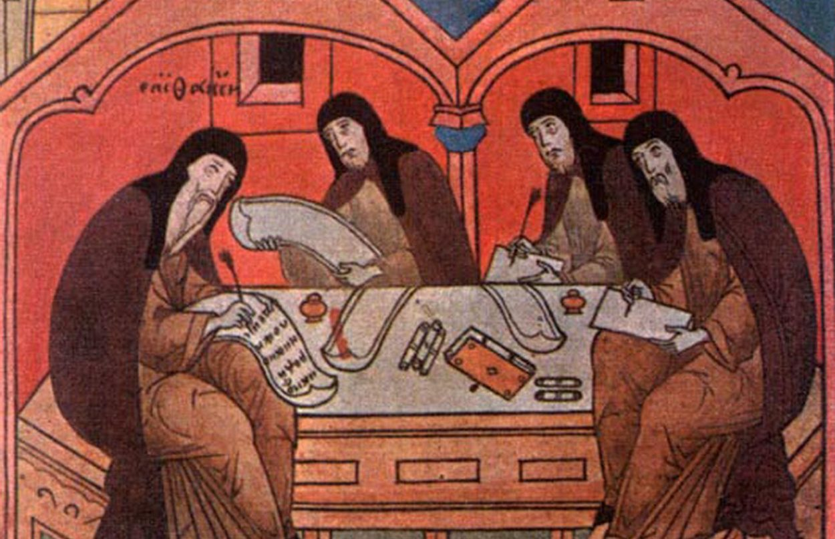
определение
Тарабарщиной называли принятый способ составления тайного послания. Весь немудреный секрет состоял в том, что одни буквы заменялись другими.

Slide 3
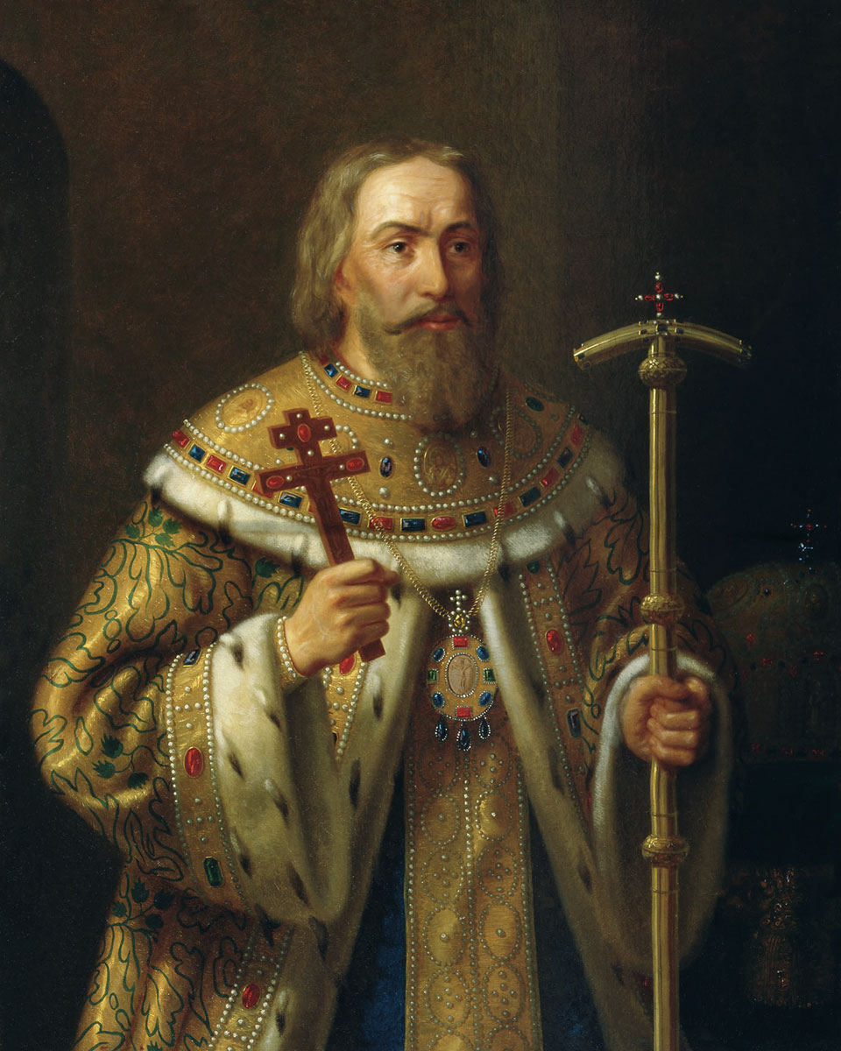
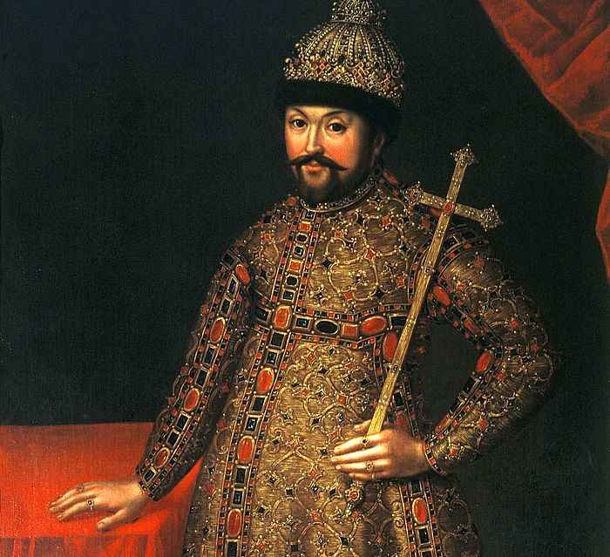
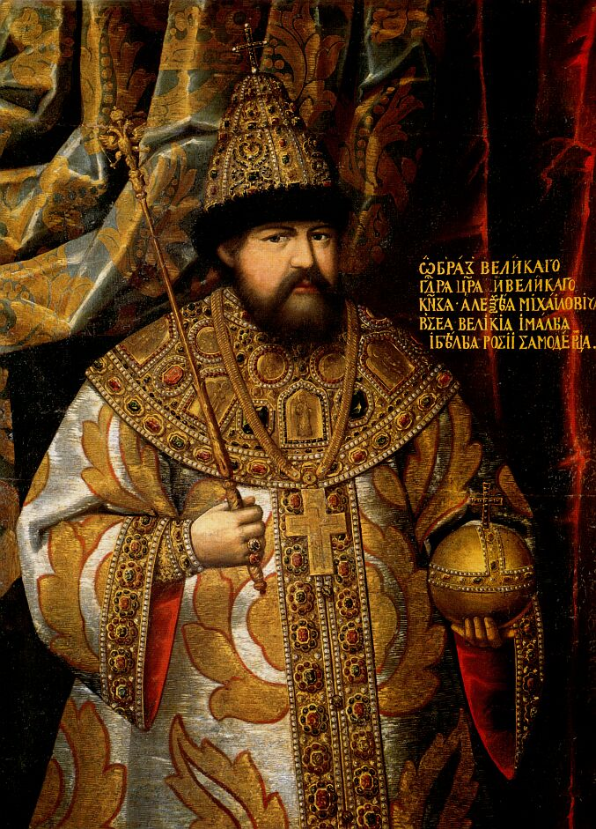
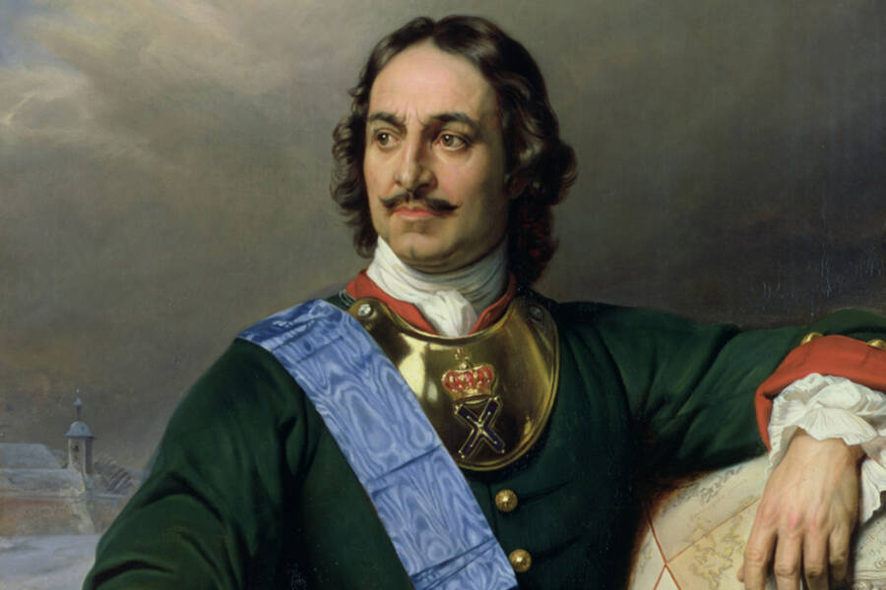
История
Кто первый использовал?

Slide 4
История
Изобрел особую азбуку и «склад затейным письмом» патриарх Филарет
Он был фактическим правителем России — ему, как и царю, пожаловали титул «великого государя», искусно владел он «ратными и всякими царскими делами».
Что касается самостоятельных решений и действий, то здесь Филарет обходился без царского прикрытия. А чтобы не мешали и нос не совали, решил он сделать свои бумаги непонятными и составил «литорею» (от латинского «литера» — буква), понятную ему одному и нескольким посвященным.

Slide 5
История
«Тишайший» довольно часто использовал изобретенную дедом «тарабарскую грамоту», особенно в наставлениях подьячим Посольского приказа и Приказа тайных дел, отправлявшихся за рубеж.

Slide 6
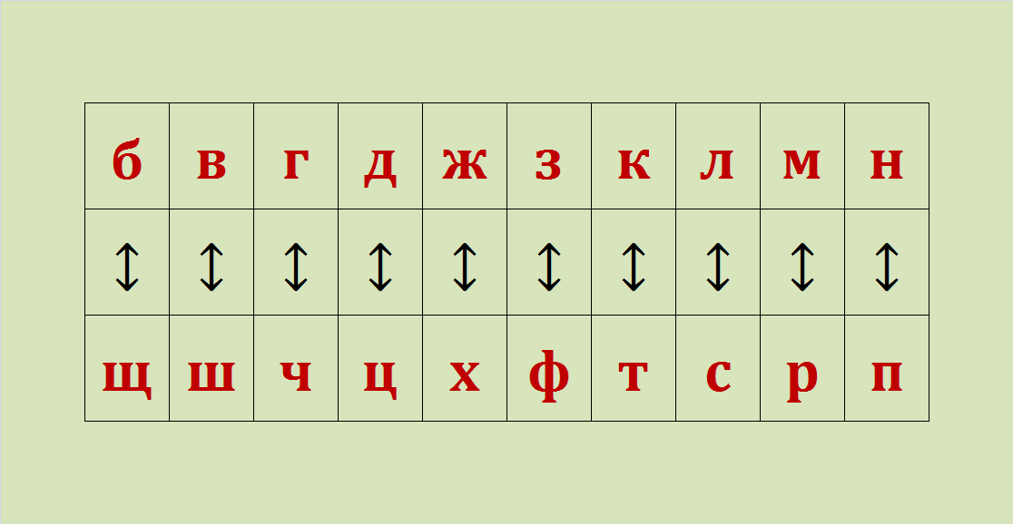
Принцип шифрования
Принцип шифрования тарабарской грамотой, заключается в следующем: поставив согласные буквы в два ряда, в порядке:
Употребляют в письме верхние буквы вместо нижних и наоборот, причём гласные остаются без перемены

Slide 7
Недостатки тарабарщины
По своей сути литорея представляет собой шифр простой замены, о котором мы говорили ранее и который легко дешифруется современными методами.
Гласные, пробелы и прочие несогласные из оппозиции в тарабарской грамоте замене не подлежат
АУЦИКОМИЯ
ЛОЕЦИНЕНИЕ
АУ*И*О*ИЯ
*ОЕ*И*Е*ИЕ

Slide 8
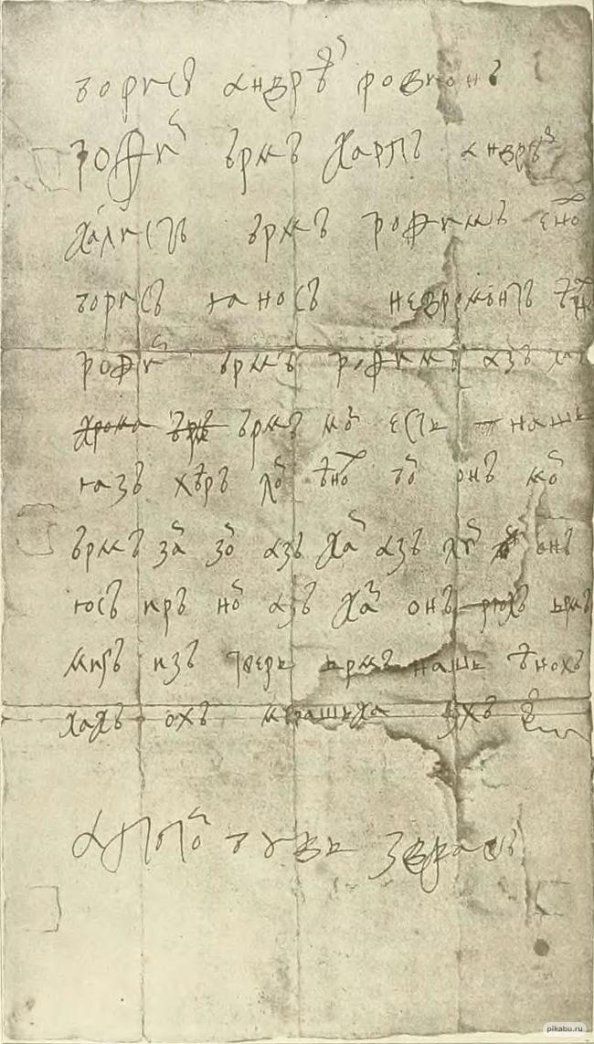
…еще немного истории
Самым известным примером использования тарабарского письма является переписка Алексея Михайловича (Тишайшего) второго русского царя из династии Романовых (1645-1676).
На слайде представлено письмо царя Алексея Михайловича своему двоюродному брату стольнику Афанасию Матюшкину, писанное тайнописью (тарабарщиной)

Slide 9
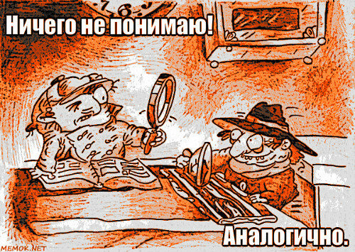
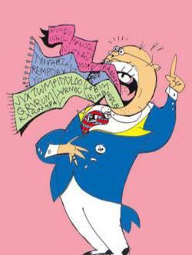
Наше время
Тараба́рская грамота — бессмысленный и непонятный. Тараба́рщина — нечто бессмысленное и непонятное (обычно о речи).

